Slide 1
Отчет для граждан об исполнении бюджета городского округа Нижняя Салда за 2022 год

Slide 2
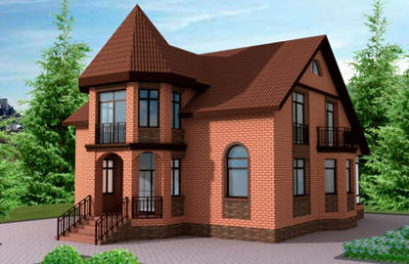
Основные показатели социально- экономического развития городского округа Нижняя Салда
Показатели | План 2022 | Факт 2022 | Достижение показателя, %
Численность постоянного населения по состоянию на начало года, чел. | 17 600 | 17 231 | 97,9
Зарегистрировано родившихся, чел. | 150 | 124 | 82,7
Зарегистрировано умерших, чел. | 260 | 249 | 95,8
Число браков, пар | 86 | 96 | 111,6
Число разводов, пар | 84 | 67 | 79,8
Оборот организаций, млн. руб. | 3 104,1 | 3 540,516 | 114,1
Объем инвестиций в основной капитал, млн. руб. | 202,7 | 289,911 | 143,0
Средняя заработная плата, руб. | 36 148,1 | 43 880,1 | 121,4
Численность безработных граждан, чел. | 150 | 43 | 28,7
Жилищное строительство, кв. м | 3 595 | 3 882 | 108,0

Slide 3
Основные параметры бюджета городского округа Нижняя Салда за 2022 год
Утверждено
бюджетных
назначений,
тыс. руб.
Исполнение,
тыс. руб.
Исполнение,
%
Отклонение,
тыс. руб.
Доходы
753 410,6
743 522,0
98,69
-9 888,6
Расходы
850 675,0
763 329,4
89,73
-87 345,60
Дефицит(-)
Профицит (+)
-97 264,4
-19 807,4
20,36
77 456,6

Slide 4
Доходы бюджета городского округа Нижняя Салда за 2022 год
Доходы бюджета | Уточненные назначения, тыс.руб. | Исполнение, тыс.руб. | Исполнение, %
Налоговые доходы | 228 134,0 | 242 583,6 | 106,33
Неналоговые доходы | 15 513,0 | 14 770,7 | 95,21
Безвозмездные поступления | 509 763,6 | 493 753,7 | 96,86
Возврат остатков межбюджетных трансфертов (МБТ) | 0,0 | -7 586,0 | 0,00
ИТОГО ДОХОДОВ | 753 410,6 | 743 522,0 | 98,69

Slide 5
Структура исполнения налоговых доходов за 2022 год, в процентах

Slide 6
Исполнение налоговых доходов бюджета городского округа Нижняя Салда за 2022 год
Наименование доходов бюджета | План, тыс.руб. | Факт, тыс.руб. | Исполнение, % | Отклонение, тыс. руб. (+/-)
Налог на доходы физических лиц | 181 280,0 | 196 067,3 | 108,16 | 14 787,3
Акцизы | 15 766,0 | 18 365,9 | 116,49 | 2 599,9
Налоги на совокупный доход | 12 333,0 | 13 344,5 | 108,20 | 1 011,5
Налог на имущество физических лиц | 4 217,0 | 3 019,7 | 71,61 | -1 197,3
Земельный налог | 13 037,0 | 8 623,2 | 66,14 | -4 413,8
Государственная пошлина | 1 501,0 | 3 163,0 | 210,73 | 1 662,0
ИТОГО НАЛОГОВЫХ ДОХОДОВ | 228 134,0 | 242 583,6 | 106,33 | 14 449,6

Slide 7
Структура исполнения неналоговых доходов за 2022 год, в процентах

Slide 8
Исполнение неналоговых доходов за 2022 год
Наименование доходов бюджета | План, тыс.руб. | Факт, тыс.руб. | Исполнение, %
ДОХОДЫ ОТ ИСПОЛЬЗОВАНИЯ ИМУЩЕСТВА, НАХОДЯЩЕГОСЯ В ГОСУДАРСТВЕННОЙ И МУНИЦИПАЛЬНОЙ СОБСТВЕННОСТИ | 8 953,0 | 6 827,5 | 76,26
ПЛАТЕЖИ ПРИ ПОЛЬЗОВАНИИ ПРИРОДНЫМИ РЕСУРСАМИ | 456,0 | 354,9 | 77,83
ДОХОДЫ ОТ ОКАЗАНИЯ ПЛАТНЫХ УСЛУГ И КОМПЕНСАЦИИ ЗАТРАТ ГОСУДАРСТВА | 1 348,0 | 102,5 | 7,60
ДОХОДЫ ОТ ПРОДАЖИ МАТЕРИАЛЬНЫХ И НЕМАТЕРИАЛЬНЫХ АКТИВОВ | 4 261,0 | 4 802,3 | 112,70
ШТРАФЫ, САНКЦИИ, ВОЗМЕЩЕНИЕ УЩЕРБА | 495,0 | 2 638,5 | 533,03
ПРОЧИЕ НЕНАЛОГОВЫЕ ДОХОДЫ | 0,0 | 45,0 | -
ИТОГО НЕНАЛОГОВЫХ ДОХОДОВ | 15 513,0 | 14 770,7 | 95,21

Slide 9
Структура безвозмездных поступлений от других бюджетов бюджетной системы РФ в 2022 году, в процентах

Slide 10
Безвозмездные поступления от других бюджетов бюджетной системы РФ в 2022 году
Наименование доходов бюджета | Уточненные назначения, тыс.руб. | Исполнение, тыс.руб. | Исполнение, %
Дотации | 159 868,5 | 159 868,5 | 100,00
Субсидии | 51 111,5 | 50 987,0 | 99,76
Субвенции | 226 709,4 | 225 696,2 | 99,55
Иные межбюджетные трансферты | 57 200,2 | 57 200,2 | 100,00
Безвозмездные поступления от организаций | 0,0 | 1,8 | 0,00
Прочие безвозмездные поступления | 14 874,0 | 0,0 | 0,00
Итого безвозмездные поступления | 509 763,6 | 493 753,7 | 96,86
Возврат остатков прошлых лет | 0,0 | -7 586,0 | -
ИТОГО | 509 763,6 | 486 167,7 | 95,37

Slide 11
Доходы в расчете на одного жителя городского округа Нижняя Салда, в рублях
2014 2015 2016 2017 2018 2019 2020 2021 2022

Slide 12
Структура расходов бюджета за 2022 год, в тыс. рублей и процентах

Slide 13
Исполнение по расходам бюджета городского округа Нижняя Салда за 2022 год
Наименование раздела | Утверждено, тыс. руб. | Исполнение, тыс. руб. | Исполнение, %
Общегосударственные вопросы | 109 285,50 | 83 540,10 | 76,44
Национальная оборона | 939,50 | 939,50 | 100,00
Национальная безопасность и правоохранительная деятельность | 9 953,30 | 9 615,80 | 96,61
Национальная экономика | 66 886,70 | 49 717,50 | 74,33
Жилищно-коммунальное хозяйство | 148 044,70 | 116 201,00 | 78,49
Охрана окружающей среды | 1 355,00 | 1 355,00 | 100,00
Образование | 407 381,40 | 396 465,80 | 97,32
Культура | 59 363,10 | 59 334,10 | 99,95
Социальная политика | 32 249,70 | 31 541,10 | 97,80
Физкультура и спорт | 12 390,10 | 12 264,60 | 98,99
Средства массовой информации | 2 352,50 | 2 352,50 | 100,00
Обслуживание муниципального долга | 473,50 | 2,40 | 0,51
ВСЕГО РАСХОДОВ | 850 675,00 | 763 329,40 | 89,73

Slide 14
Расходы в расчете на одного жителя городского округа Нижняя Салда, в рублях
2014 2015 2016 2017 2018 2019 2020 2021 2022
Темп роста расходов на одного жителя составил 68,81%

Slide 15
Расходы по разделу 0100 «Общегосударственные вопросы», тыс. руб.
Исполнение за 2022 год составило 76,44%
Оплата труда;
Пенсионное обеспечение муниципальных
служащих;
Расчеты по коммунальным услугам, услугам связи;
Работы, услуги по содержанию имущества;
Приобретения;
Предоставление муниципальных гарантий
План, год Факт, год

Slide 16
Расходы по разделу 0200 «Национальная оборона», тыс. руб.
Исполнение за 2022 год составило 100%
Расходы на осуществление
первичного воинского учета
План, год Факт, год

Slide 17
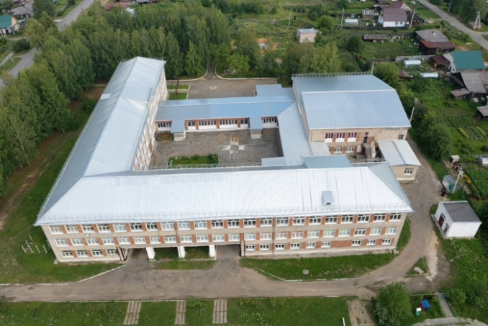
Расходы по разделу 0300 «Национальная безопасность и правоохранительная деятельность», тыс. руб.
Исполнение за 2022 год составило 96,61%
Расходы на МКУ «Управление гражданской защиты городского округа Нижняя Салда», ГО и ЧС и пожарную безопасность,
Приобретение и монтаж камер видеонаблюдения на пл. Быкова, ГТС, МКД по адресу: ул. Фрунзе, 91 – 492 478,94 руб.,
Приобретение и монтаж оборудования для периметрального освещения МБОУ «СОШ № 5» -139 956,93 руб.,
Приобретение и монтаж камер видеонаблюдения в МБУК «Центральная городская библиотека» и структурное подразделение МАОУ «ЦО №7» им. Героя РФ Ю.С. Игитова – 279 800,13 руб.
План, год Факт, год

Slide 18
Расходы по разделу 0400 «Национальная экономика»,
тыс. руб.
Раздел, подраздел | Наименование раздела, подраздела | Уточненные назначения, тыс. руб. | Исполнение, тыс. руб. | Исполнение, %
0400 | Национальная экономика | 66 886,7 | 49 717,5 | 74,33
0405 | Сельское хозяйство и рыболовство | 556,6 | 63,0 | 11,32
0406 | Водное хозяйство | 1 849,0 | 1 004,0 | 54,30
0407 | Лесное хозяйство | 201,0 | 4,4 | 2,19
0408 | Транспорт | 2 000,0 | 2 000,0 | 100,00
0409 | Дорожное хозяйство (дорожные фонды) | 60 764,4 | 45 160,4 | 74,32
0410 | Связь и информатика | 570,0 | 570,0 | 100,00
0412 | Другие вопросы в области национальной экономики | 945,7 | 915,7 | 96,83

Slide 19
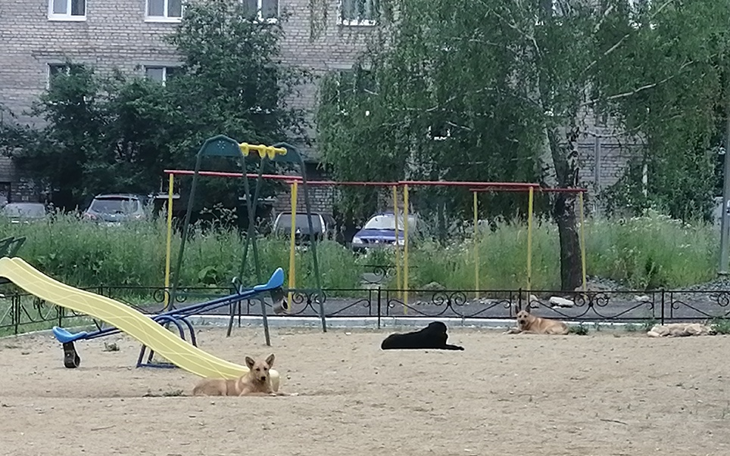
Расходы по подразделу 0405 «Сельское хозяйство»
Расходы утверждены в сумме 556 600,00 руб. Исполнение составило 11,32%.
В размере 63 000,00 руб. оказана финансовая поддержка крестьянско-фермерскому хозяйству городского округа Нижняя Салда на создание условий для развития сельскохозяйственного производства.
Расходы за счет субвенций на осуществление государственного полномочия Свердловской области в сфере организации мероприятий при осуществлении деятельности по обращению с животными без владельцев, при плановых назначениях 405 400,00 руб., не осуществлялись. Аукцион объявлялся 4 раза и признавался несостоявшимся, в связи с отсутствием заявок.
В связи с отсутствием необходимости не производились расходы за счет субвенций на осуществление государственного полномочия Свердловской области по организации проведения на территории Свердловской области мероприятий по предупреждению и ликвидации болезней животных при плановых назначениях 88 200,00 руб.

Slide 20
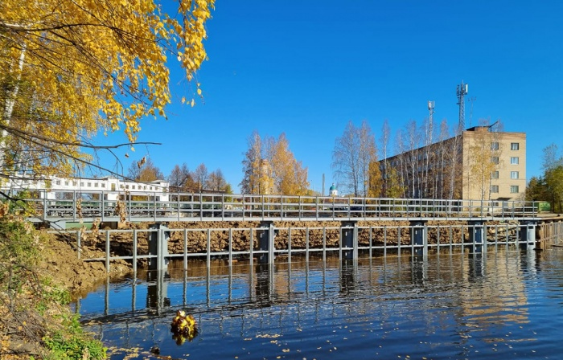
Расходы по подразделу 0406
«Водное хозяйство»
Подраздел утвержден в сумме 1 849 000,00 руб. Исполнен в сумме 1 004 027,99 рублей, что составило 54,30 % от уточненных бюджетных назначений.
Расходы направлены на содержание, страхование, охрану гидротехнического сооружения Нижнесалдинского гидроузла на р.Салда.

Slide 21
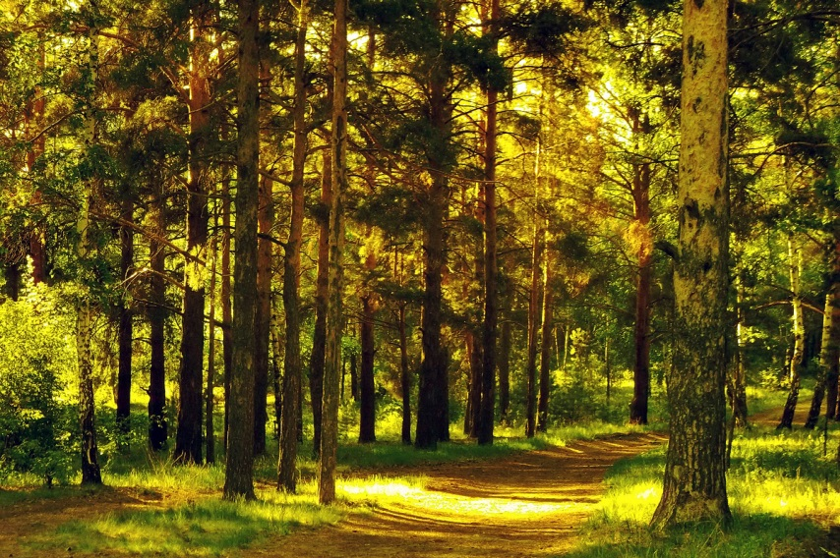
Расходы по подразделу 0407
«Лесное хозяйство»
Расходы утверждены в сумме 201 000,00 рублей. На всю сумму запланированных средств был заключен договор с Государственным бюджетным учреждением Свердловской области «Уральская авиабаза» на работы по тушению лесных пожаров. Услуги оказаны на сумму 4 387,66 рублей.
Расходы по подразделу 0408 «Транспорт»
Бюджетные ассигнования утверждены в сумме
2 000 000,00 рублей и исполнены в полном объеме.
Средства направлены на субсидирование транспортных организаций, осуществляющих пассажирские перевозки по муниципальным маршрутам.

Slide 22
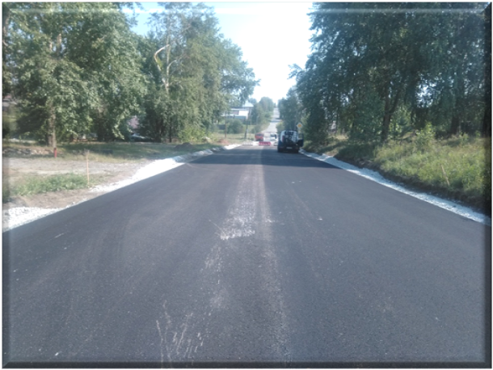
Расходы по подразделу 0409 «Дорожное хозяйство»
Расходы утверждены в сумме 60 764 430,00 руб., исполнение составило 74,32 % или
45 160 396,98 руб., в т.ч:
зимнее и летнее содержание автомобильных дорог- 11 900 000,00 руб.;
капитальный ремонт улицы Карла Маркса, – 27 137 486,80 руб.;
строительный и авторский контроль за реализацией проекта «Капитальный ремонт улицы Карла Маркса» - 224 032,00 руб.;
обустройство транспортной инфраструктурой земельных участков, предоставленных в собственность для индивидуального жилищного строительства гражданам, имеющих трех и более детей - 403 045,74 руб.;
окончательный расчет за приобретенный автогрейдер -4 999 926,00 руб.;
осуществление мероприятий по повышению уровня защищенности участников дорожного движения - 495 906,44 руб.
ул. Карла Маркса

Slide 23
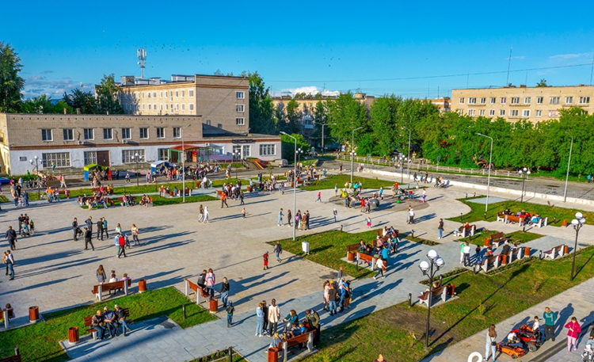
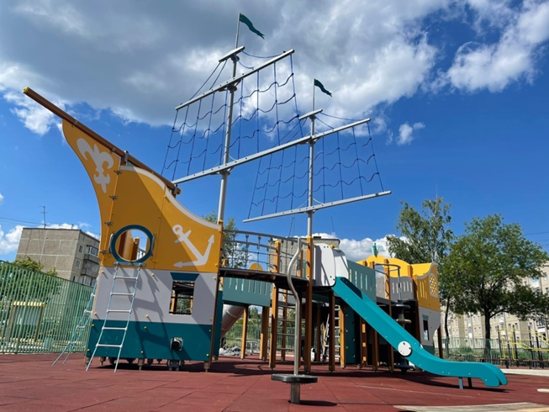
Расходы по разделу 0500
«Жилищно-коммунальное хозяйство»
Исполнение за 2022 год составило 78,49%
Направление расходов | Утверждено, тыс. руб. | Исполнено, тыс. руб. | Исполнено, %
Жилищное хозяйство | 2 578,6 | 2 548,7 | 98,84
Коммунальное хозяйство | 122 710,4 | 92 180,4 | 75,12
Благоустройство | 22 239,2 | 20 967,6 | 94,28
Другие вопросы в области жилищно-коммунального хозяйства | 516,5 | 504,3 | 97,64
Всего расходов | 148 044,7 | 116 201,0 | 78,49

Slide 24
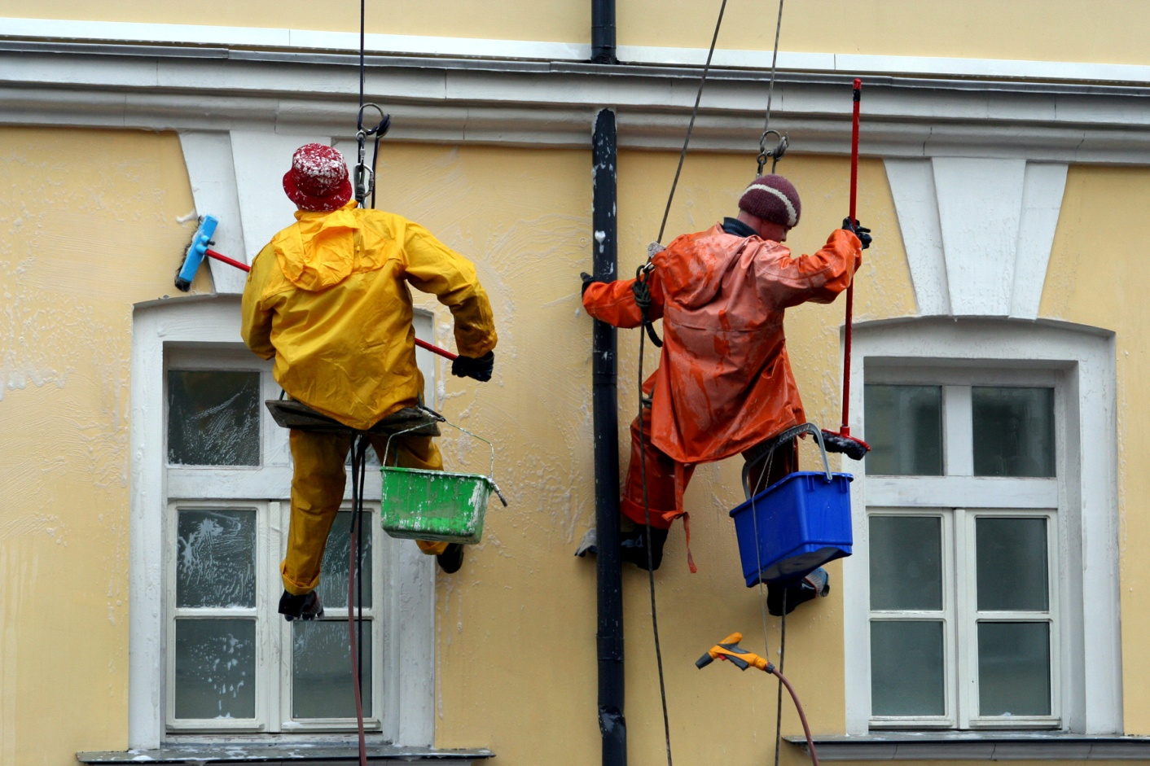
Расходы по подразделу 0501
«Жилищное хозяйство»
взносы на капитальный ремонт общего имущества муниципального жилищного фонда в Региональный фонд – 1 146 114,48 руб.,
возмещение убытков в виде разницы между экономически обоснованным и примененным тарифом по исполнительному листу - 1 402 585,42 руб.

Slide 25
Муниципальная программа «Развитие ЖКХ и повышение энергетической эффективности
в городском округе Нижняя Салда до 2024 года»
Направление расходов | Утверждено, тыс. руб. | Исполнено, тыс. руб. | Исполнено, %
Развитие жилищного хозяйства | 1 176,0 | 1 146,1 | 97,46
Развитие благоустройства | 12 966,5 | 12 837,5 | 99,01
Восстановление и развитие объектов внешнего благоустройства | 6 890,0 | 6 890,0 | 100,00
Энергосбережение и повышение энергетической эффективности | 8 734,7 | 8 714,7 | 99,77
Модернизация жилищно-коммунального хозяйства для улучшения качества коммунальных услуг для населения | 101 708,6 | 71 198,6 | 70,00
Всего расходов | 131 475,8 | 100 786,9 | 76,66

Slide 26
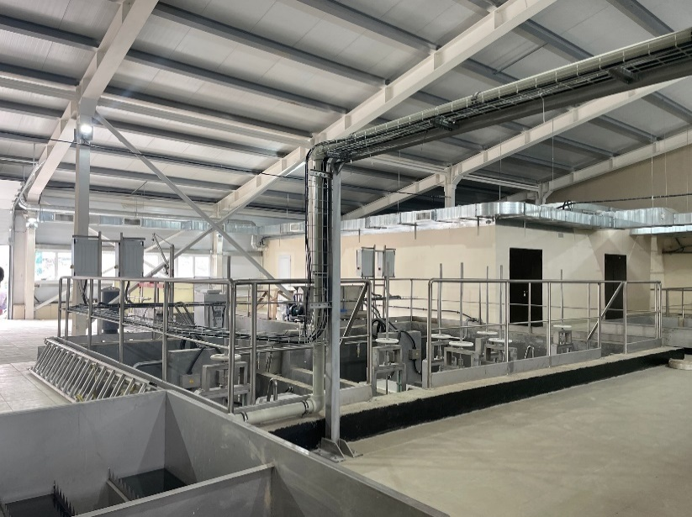
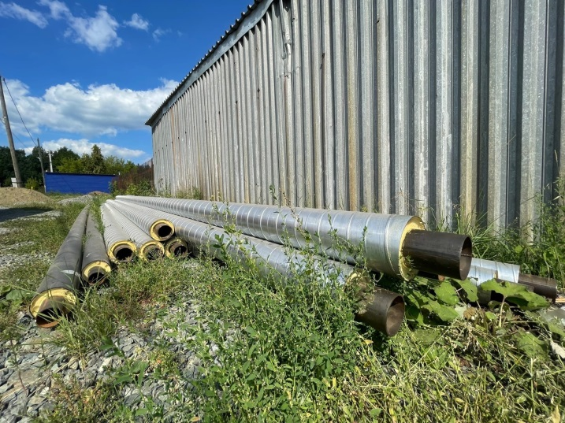
Расходы по подразделу 0502
«Коммунальное хозяйство»
Подраздел утвержден в сумме 122 710 421,19 руб., исполнен в сумме 92 180 380,34 руб., в т.ч.:
строительство очистных сооружений-
68 102 423,86 руб.;
строительство блочной газовой котельной по ул. К. Либкнехта, 79б, в том числе строительный и авторский контроль – 8 714 743,40 руб.;
модернизация объектов инженерной инфраструктуры – 3 096 123,08 руб.;
капитальный ремонт теплотрасс за счет средств Резервного фонда Правительства Свердловской области – 7 966 590,00 руб.;
субсидия МУП «Салдаэнерго» – 4 300 500,00 руб.

Slide 27
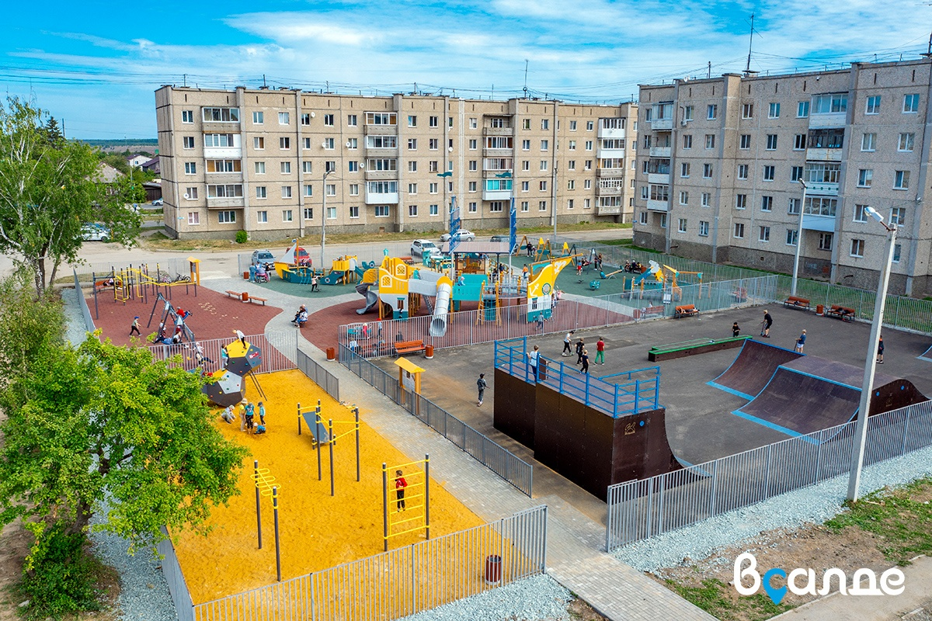
Расходы по подразделу 0503 «Благоустройство»
Муниципальная программа «Развитие ЖКХ и повышение энергетической эффективности
в городском округе Нижняя Салда до 2024 года»
По данному подразделу предусмотрены бюджетные ассигнования в сумме 22 239 152,00 руб., исполнение 94,28 % или 20 967 634,02 руб., в т.ч.:
уличное освещение, содержание уличного освещения – 7 184 892,32руб.;
содержание городской бани – 2 700 000,00 руб.;
улучшение санитарного состояния территории городского округа Нижняя Салда (отлов бродячих собак) - 236 101,23 руб.;
санитарная уборка города –2 210 092,50 руб.;
демонтаж, монтаж покрытия на детской площадке(Водяновская площадка) – 5 472 500,00 руб.;
разработка ПСД «Благоустройство общественной территории «Молодежная аллея»» – 900 000,00 руб.;
содержание, благоустройство пл. Быкова – 1 117 606,63 руб.;
содержание малых архитектурных форм – 640 000,00 руб.;
мероприятия по содержанию кладбища - 499 985,10 руб.

Slide 28
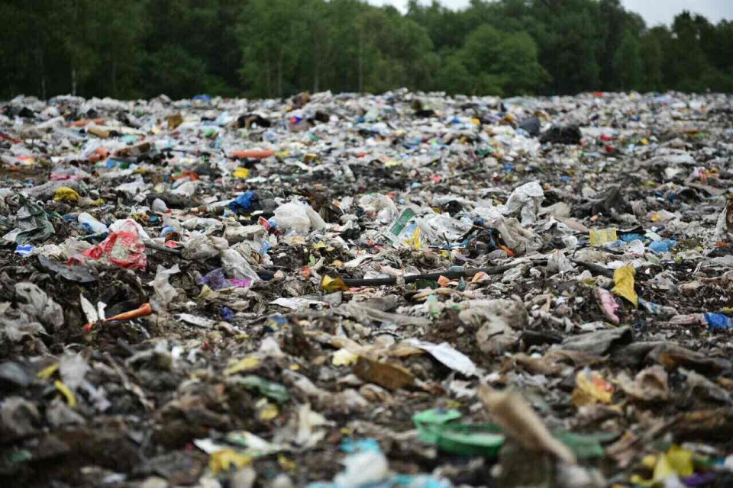
Расходы по разделу 0600 «Охрана окружающей среды» Расходы запланированы в размере 1 355 000,00 руб. Денежные средства направлены на содержание полигона ТКО, сбор и обезвреживание ртуть содержащих ламп, проведение массовых экологических акций, уборку несанкционированных свалок в размере 1 354 977,88 руб.
Исполнение за 2022 год составило 100,00 %

Slide 29
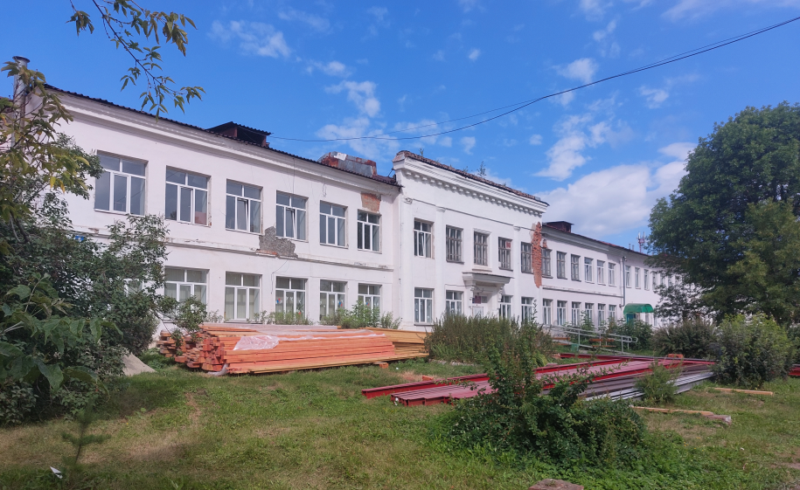
Расходы по разделу 0700 «Образование»
Исполнение за 2022 год составило 97,32%
Направление расходов | Утверждено, тыс.руб. | Исполнено, тыс. руб. | % Исполнения
Дошкольное образование | 120 576,8 | 119 332,0 | 98,97
Общее образование | 193 849,4 | 188 075,3 | 97,02
Дополнительное образование детей | 51 076,9 | 50 850,3 | 99,56
Молодежная политика | 14 821,4 | 14 821,4 | 100,00
Другие вопросы в области образования | 27 056,9 | 23 386,8 | 86,44
Всего расходов | 407 381,4 | 396 465,8 | 97,32
Причины низкого исполнения бюджета по подразделу 0709 «Другие вопросы в области образования»: Заключен контракт на капитальный ремонт кровли здания Управления образования администрации городского округа Нижняя Салда на сумму 16 735 610,00 руб. Оплата произведена за фактически выполненные работы – 12 838 901,96 руб.

Slide 30
Муниципальная программа «Развитие системы образования в городском округе Нижняя Салда до 2025 года»
Направление расходов | Утверждено, тыс.руб. | Исполнено, тыс. руб. | Исполнено, %
Развитие системы дошкольного образования | 103 416,1 | 102 171,2 | 98,80
Развитие системы общего образования | 223 627,0 | 217 835,6 | 97,41
Развитие системы дополнительного образования | 16 917,5 | 16 914,7 | 99,98
Организация отдыха, оздоровления и занятости детей | 14 739,1 | 14 739,1 | 100,00
Укрепление материально-технической базы образовательных учреждений | 4 287,7 | 4 287,7 | 100,00
Обеспечение реализации муниципальной программы | 26 564,8 | 22 894,8 | 86,18
Всего расходов | 389 552,2 | 378 843,1 | 97,25
Notes:
30

Slide 31
0701 Дошкольное образование
замена противопожарных дверей – 120 000,00 руб.
приобретение средств обучения, игр, игрушек – 1 017 277,00 руб.

Slide 32
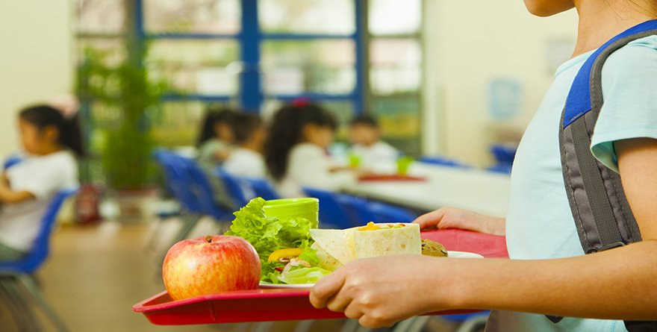
0702 Общее образование
осуществление мероприятий по организации питания в муниципальных общеобразовательных организациях – 16 209053,08 руб.;
ежемесячное денежное вознаграждение за классное руководство педагогическим работникам общеобразовательных организаций –
7 558 712,13 руб.;
приобретение учебников и учебных пособий, средств обучения, игр, игрушек – 6 925 557,10 руб.;
проведение антитеррористических мероприятий – 600 000,00 руб.

Slide 33
МБОУ «СОШ №5»
замена противопожарных дверей – 132 000,00 руб.;
перенос ограждения – 85 692,14 руб.

Slide 34
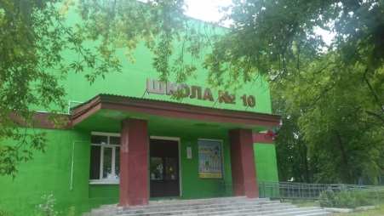
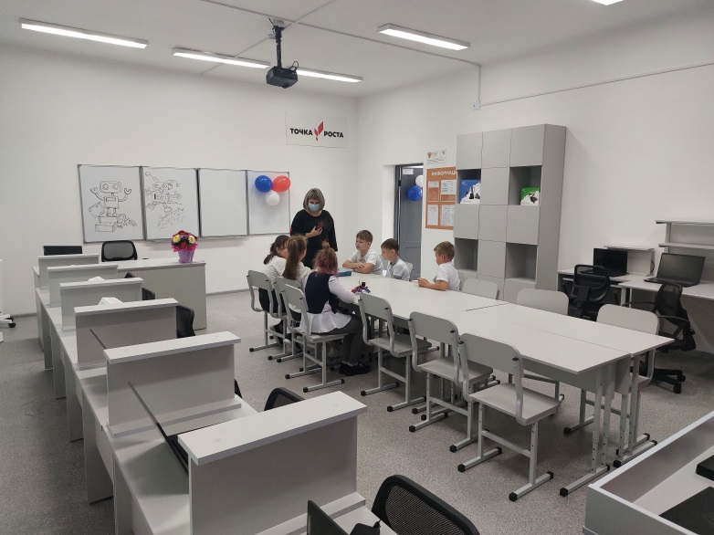
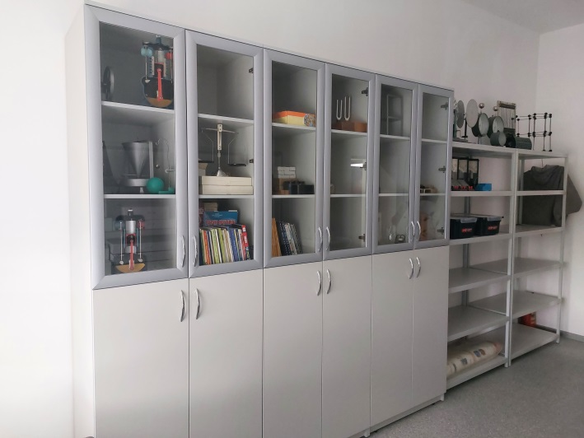
МБОУ «СОШ №10»
в рамках реализации национального проекта «Образование» открыт центр образования естественно-научной и технической направленностей «Точка роста» (Ремонт кабинетов, приобретение мебели, обучение педагогов) – 2 999 997,00 руб.;
монтаж системы пожарной сигнализации – 350 000,00 руб.

Slide 35
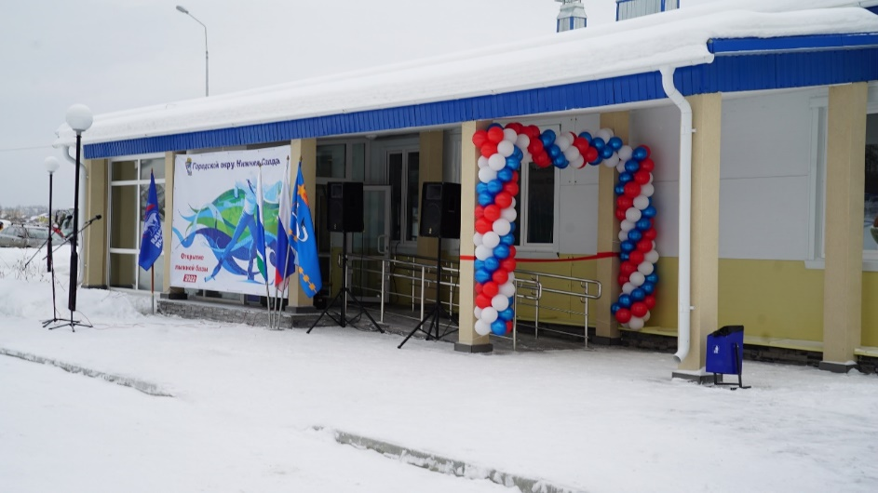
0703 Дополнительное образование
ремонт зданий (помещений), приведение в соответствии с требованиями пожарной безопасности МБУ ДО «ДЮСШ» - 452 121,18 руб.;
развитие материально-технической базы для дополнительного образования детей детско-юношеской спортивной школы – 100 000,00 руб.

Slide 36
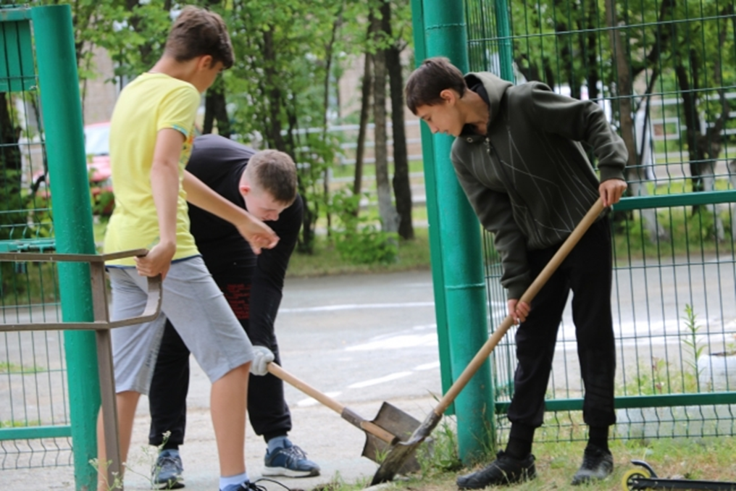
0707 Молодежная политика
организация трудоустройства несовершеннолетних–
2 363 797,00 руб.
организация отдыха , оздоровления детей– 12 337 540,00 руб.

Slide 37
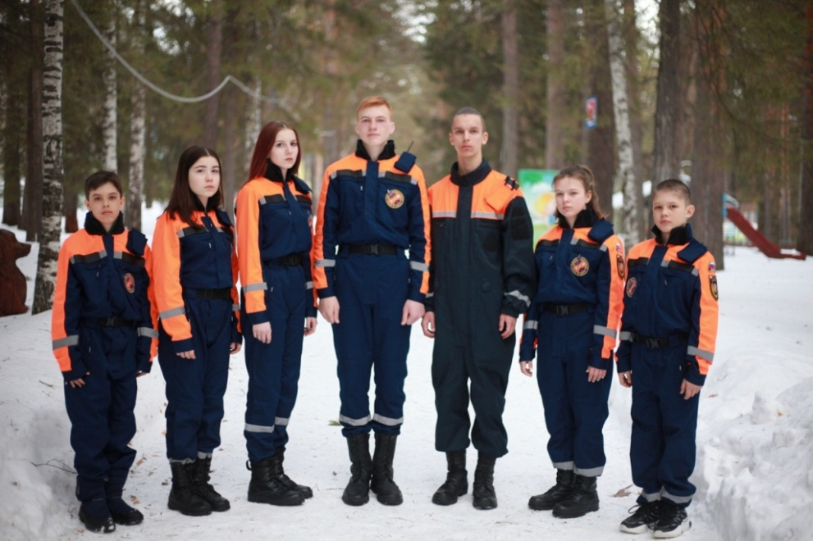
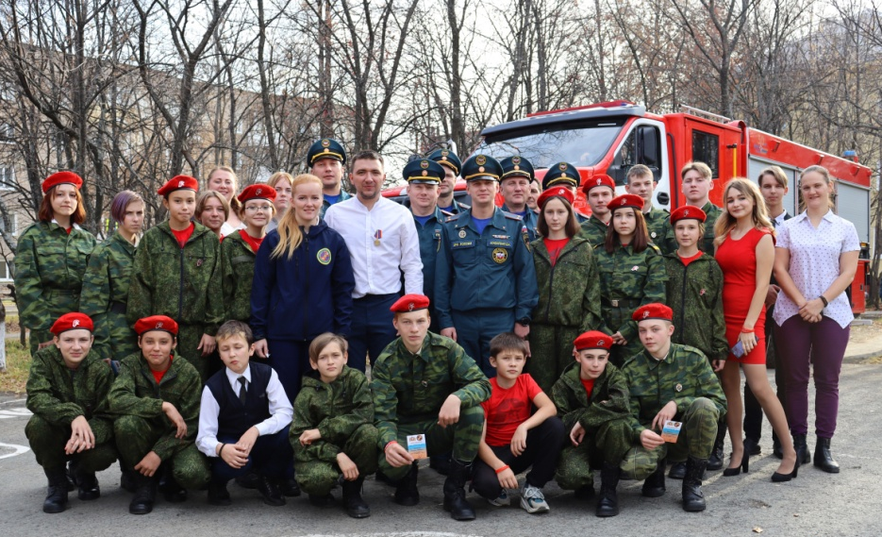
0707 Молодежная политика
обеспечение осуществления мероприятий по работе с молодежью–27 000,00 руб.
патриотическое воспитание граждан, организация участия и проведения учебных сборов - 8 104,00 руб.;
организация и проведение мероприятий по профилактике экстремизма и терроризма в молодежной сфере - 40 000,00 руб.;
организация и проведение мероприятий по поощрению добровольческого (волонтерского) движения в городском округе Нижняя Салда - 45 000,00 руб.

Slide 38
Расходы в расчете на одного жителя
в сфере образования, в рублях
2014 год 2015 год 2016 год 2017 год 2018 год 2019 год 2020 год 2021 год 2022 год
Темп роста расходов на одного жителя составил 103,33 %

Slide 39
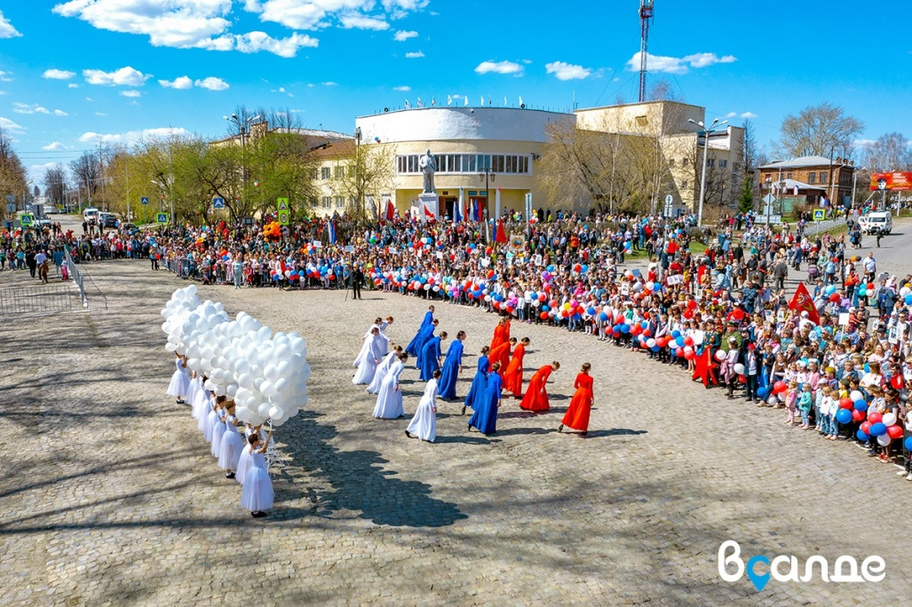
Расходы по разделу 0800 «Культура, кинематография», в тыс. рублей
Исполнение за 2022 год составило 99,95%
План, год Факт, год

Slide 40
Муниципальная программа «Развитие культуры в городском округе Нижняя Салда до 2025 года»
Направление расходов | Утверждено, тыс. руб. | Исполнено, тыс. руб. | % исполнения
Развитие деятельности культурно-досуговой сферы | 32 083,6 | 32 073,3 | 99,97
Развитие музейной деятельности | 8 268,7 | 8 268,1 | 99,99
Развитие библиотечной деятельности | 14 773,6 | 14 767,7 | 99,96
Обеспечение реализации муниципальной программы | 4 223,8 | 4 211,6 | 99,71
Всего расходов | 59 349,7 | 59 320,7 | 99,95

Slide 41
Расходы по разделу 0800 «Культура, кинематография», в рублях
Муниципальное учреждение «Городской Дворец Культуры им. В.И. Ленина»
Приобретено звуковое оборудование – 500 000,00 руб.;
Приобретено световое оборудование – 198 000,00 руб.;
Ремонты объектов дворца культуры – 212 178,00 руб.;
Ремонт пожарной сигнализации – 400 000,00 руб.

Slide 42
Расходы по разделу 0800 «Культура, кинематография», в тыс. рублях
Выполнены ремонтные работы в Нижнесалдинском краеведческом музее им. А.Н. Анциферова (произведен ремонт наружных стен основного здания музея, установлено ограждение и проведена внутренняя отделка помещений 1 этажа: выставочного зала, кабинетов и коридора) на сумму 1 292 622,63 руб.;
Информатизация муниципальных музеев , в том числе приобретение компьютерного оборудования и лицензионного программного обеспечения, подключение музеев к сети Интернет – 150 000,00 руб.;
Техническое оснащение муниципальных музеев - 185 900,00 руб.

Slide 43
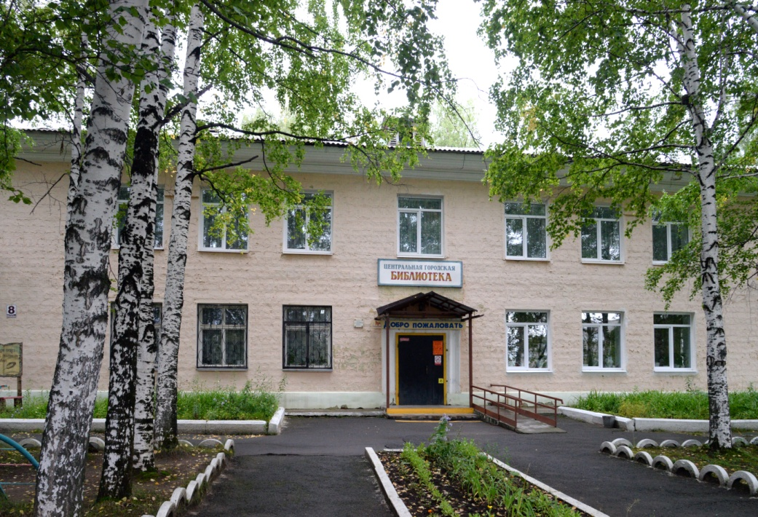
Расходы по разделу 0800 «Культура, кинематография», в рублях
информатизация муниципальных библиотек, в том числе комплектование книжных фондов (включая приобретение электронных версий книг и приобретение (подписку) периодических изданий), приобретение компьютерного оборудования и лицензионного программного обеспечения - 1 078 325,00 руб.;
модернизация государственных и муниципальных общедоступных библиотек Свердловской области в части комплектования книжных фондов - 108 375,00 руб.

Slide 44
Расходы на одного жителя в сфере культуры, в рублях
2014 год 2015 год 2016 год 2017 год 2018 год 2019 год 2020 год 2021 год 2022 год
Темп роста расходов на одного жителя составил 121,30%

Slide 45
Расходы по разделу 1000 «Социальная политика»
Исполнение за 2022 год составило 97,8%
План, год Факт, год
Удельный вес расходов на социальную политику в бюджете составляет 4 %

Slide 46
Исполнение по направлениям расходов по разделу «Социальная политика» за 2022 год
Направление расходов | Утверждено, тыс. руб. | Исполнено, тыс. руб. | Исполнено, %
Обеспечение жильем молодых семей в городском округе Нижняя Салда | 1 979,0 | 1 846,2 | 93,29
Осуществление государственного полномочия Свердловской области по предоставлению гражданам субсидий на оплату жилого помещения и коммунальных услуг | 1 712,0 | 1 631,9 | 95,32
Осуществление государственного полномочия Свердловской области по предоставлению отдельным категориям граждан компенсаций расходов на оплату жилого помещения и коммунальных услуг | 17 427,2 | 17 018,3 | 97,65
Осуществление государственного полномочия Российской Федерации по предоставлению отдельным категориям граждан компенсаций расходов на оплату жилого помещения и коммунальных услуг | 8 453,0 | 8 424,7 | 99,67
Субвенции бюджетам городских округов на компенсацию отдельным категориям граждан оплаты взноса на капитальный ремонт общего имущества в многоквартирном доме | 14,6 | 14,6 | 100,00
Предоставление компенсации Почетным гражданам городского округа Нижняя Салда ко Дню города и Новому году,Предоставление единовременной компенсации на погребение в случае смерти Почетного гражданина городского округа Нижняя Салда | 110,0 | 65,0 | 59,09
Охрана семьи и детства | 368,2 | 361,4 | 98,15
Другие вопросы в области социальной политики | 2 185,7 | 2 179,0 | 99,69
Всего расходов | 32 249,7 | 31 541,1 | 97,80

Slide 47
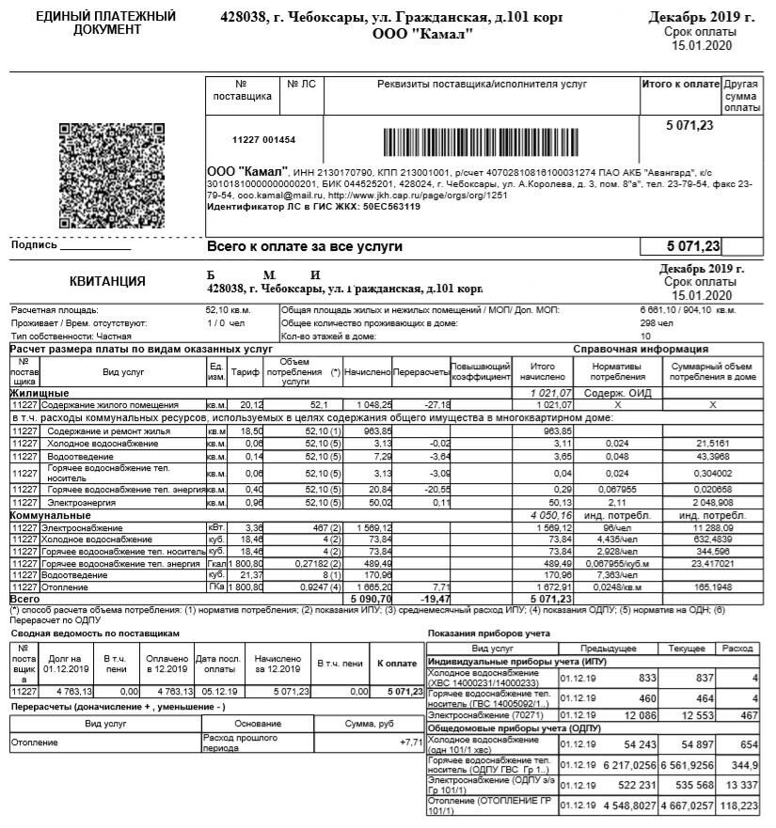
Исполнение по разделу 1000 «Социальная политика» за 2022 год
Предоставление социальных выплат молодым семьям на приобретение (строительство) жилья на условиях софинансирования из федерального бюджета – 1 846 152,38 руб.
Предоставление гражданам субсидий на оплату ЖКУ –
1 631 932,85 руб.
Предоставление отдельным категориям граждан компенсаций расходов на оплату жилого помещения и коммунальных услуг-
25 445971,34 руб.
Осуществление государственного полномочия Российской Федерации по оплате взноса на капитальный ремонт общего имущества в многоквартирном доме –
14 600,00 руб.
Предоставление компенсации Почетным гражданам городского округа Нижняя Салда –
65 000,00 руб.
Осуществление мероприятий по обеспечению питанием обучающихся в муниципальных общеобразовательных организациях – 361 458,79 руб.
Другие вопросы в области
социальной политики –
2 179 033,85 руб.

Slide 48
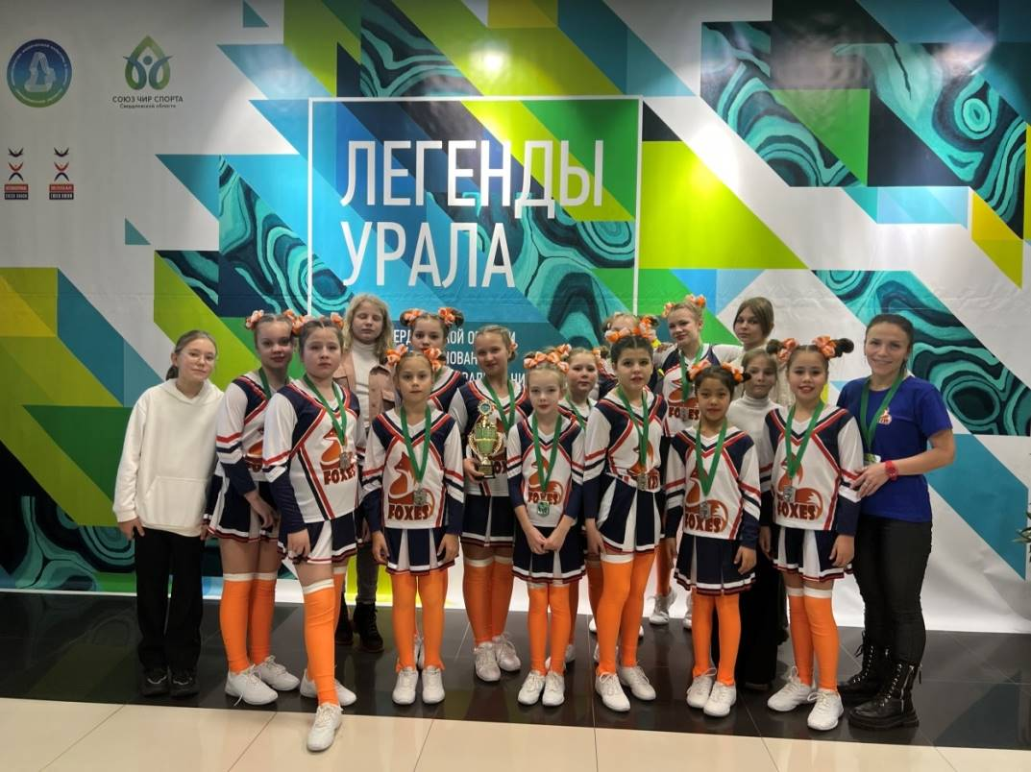
Расходы по разделу 1100 «Физическая культура и спорт»
Исполнение за 2022 год составило 98,99%
План, год Факт, год
Удельный вес расходов на физкультуру и спорт в бюджете составляет 1,6 %

Slide 49
Муниципальная программа «Развитие физической культуры, спорта и молодежной политики в городском округе Нижняя Салда до 2024 года»
Направление расходов | Уточненные назначения, тыс.руб. | Исполнение, тыс.руб. | Исполнение, %
Развитие физической культуры, спорта в городском округе Нижняя Салда | 9 730,7 | 9 620,7 | 98,87
Развитие добровольческого (волонтерского) движения в городском округе Нижняя Салда | 45,0 | 45,0 | 100,00
Развитие образования в сфере физической культуры и спорта в городском округе Нижняя Салда | 18 057,1 | 17 843,9 | 98,82
Развитие потенциала молодежи в городском округе Нижняя Салда | 27,0 | 27,0 | 100,00
Патриотическое воспитание граждан в городском округе Нижняя Салда | 48,1 | 48,1 | 100,00
Обеспечение реализации муниципальной программы | 2 645,9 | 2 630,4 | 99,41
Всего расходов | 30 553,8 | 30 215,1 | 98,89

Slide 50
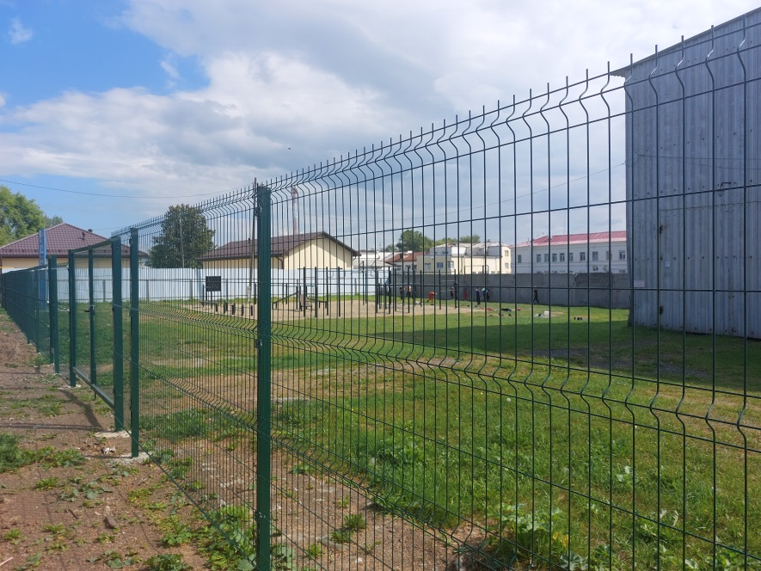
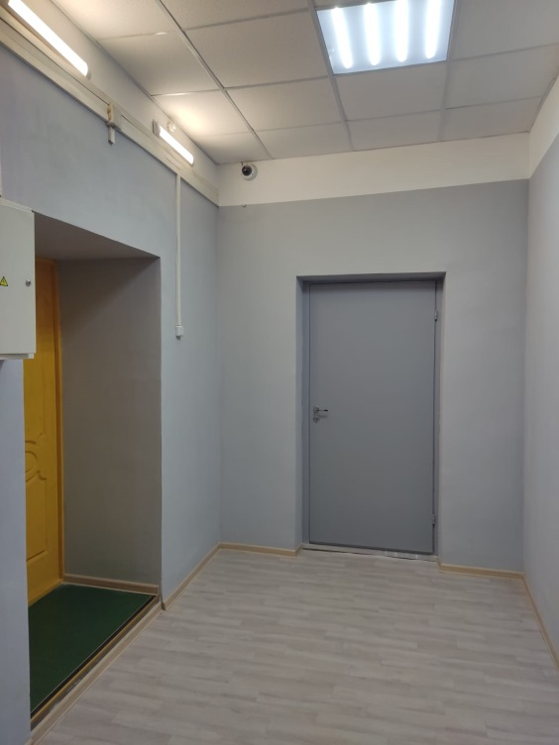
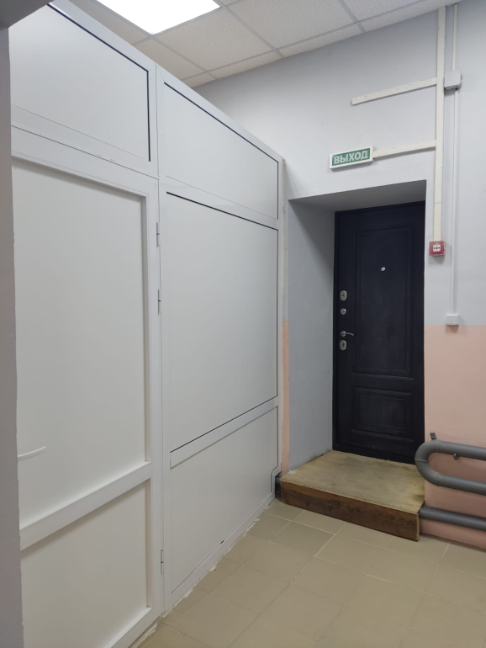
Расходы по разделу 1100 «Физическая культура и спорт»
Реализованные мероприятия:
Установка ограждения МБУ «СОК» - 350 000,00 руб.;
Ремонт помещений в здании МБУ «СОК» – 211 000,00 руб.;
Установка алюминиевой конструкции – 81 600,00 руб.;
Приобретение водонагревателей на сумму 120 000,00 руб.

Slide 51
Расходы на одного жителя в сфере
физической культуры и спорта, в рублях
2014 год 2015 год 2016 год 2017 год 2018 год 2019 год 2020 год 2021 год 2022 год
Темп роста расходов на одного жителя составил 110,49 %

Slide 52
Расходы по разделу 1200 «Средства массовой
информации», в тыс.руб.
Исполнение за 2022 год составило 100,00 %
План, год Факт, год

Slide 53
Доля расходов, направленных на реализацию муниципальных программ
Бюджет на 2022 год сформирован в программной структуре расходов на основе 17 муниципальных программ

Slide 54
Итоги исполнения муниципальных программ за 2022 год
Наименование показателя | Утверждено, тыс. руб. | Исполнено, тыс. руб. | % Исполнения
Расходы в рамках муниципальных программ | 714 679,2 | 653 593,6 | 91,45
Расходы бюджета, всего | 850 675,0 | 763 329,4 | 89,73
Доля программного финансирования, % | 84,0 | 85,6 | х

Slide 55
Данные о муниципальном долге городского округа Нижняя Салда
По состоянию на 01.01.2023 года Муниципальный долг составил 14 617 446,70 рублей, в том числе 1 243 446,70 рублей по бюджетным кредитам из областного бюджета,
13 374 000,00 рублей по муниципальной гарантии.
На обслуживание муниципального долга за отчетный период израсходовано 2 385,11 рублей.
В отчетном периоде кредиты не привлекались.

Slide 56
Контактная информация:
Финансовое управление администрации городского округа Нижняя Салда
Адрес: Нижняя Салда, ул.Фрунзе,2
Начальник Финансового управления Полятыкина Ольга Павловна
Телефон, факс (34345)30390
Адрес электронной почты: finans_ns@mail.ru
Режим работы с 8-00 до 12-00
с 13-00 до 17-00
Выходные дни : суббота, воскресенье

